Slide 1


TRABAJO PRACTICO*4 POWERPOINT TALLER LABORATORIO DE INFORMÁTICA
ALUMNO: Bautista García
Profesora: Andrea Gómez
Año lectivo:2025
Curso: 1*A

Slide 2
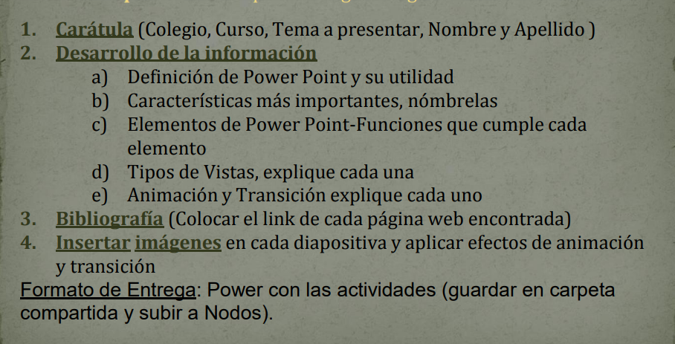
Tarea ….

Slide 3

Definición de POWERPOINT y su utilidad, A:
PowerPoint es un software de Microsoft para crear presentaciones visuales combinando texto, imágenes, gráficos, audio y video en diapositivas. Su utilidad principal es comunicar ideas de forma clara y atractiva, empleando animaciones y transiciones para captar la atención del público en entornos educativos, laborales y personales, sirviendo como apoyo para exposiciones, enseñanza, marketing, y para organizar información visualmente.
¿Qué es PowerPoint?
Es un programa desarrollado por Microsoft como parte de su suite de Microsoft Office.
Permite crear y editar presentaciones multimedia, que son secuencias de diapositivas.
Las diapositivas pueden contener diversos elementos como texto, gráficos, tablas, imágenes, videos y audio.
Ofrece herramientas para agregar animaciones a los elementos y transiciones entre diapositivas para hacer la presentación más dinámica.

Slide 4
¿Para qué sirve PowerPoint?
Apoyo en exposiciones:
Sirve como un recurso visual para acompañar discursos, facilitando la comprensión de conceptos y resaltando la información clave.
Enseñanza:
Es una herramienta útil en aulas para que los docentes refuercen conocimientos y para que los alumnos creen materiales de evaluación.
Marketing y negocios:
Se usa para presentar productos y servicios de manera atractiva y efectiva.
Organización de información:
Permite organizar datos y hechos de manera lógica en una secuencia de diapositivas.
Álbumes digitales y eventos:
Puede usarse para crear álbumes de fotos digitales o para planificar eventos como fiestas o viajes.
Currículos creativos:
Ofrece la posibilidad de presentar habilidades de forma visualmente atractiva.

Slide 5
LINKS {A}:
https://slidesgo.com/es/slidesgo-school/tutoriales-de-powerpoint/que-es-y-para-que-sirve-powerpoint
https://www.youtube.com/watch?v=JAHAapK9gQY

Slide 6
Características más importantes DE POWERPOINT ,B:
Las características más importantes de PowerPoint incluyen: la creación de presentaciones con texto, imágenes, gráficos y videos, la personalización de diapositivas con plantillas, diseños y fondos, el uso de animaciones y transiciones para dar dinamismo, herramientas para insertar multimedia (audio y video), y funciones de colaboración en tiempo real. Su interfaz es fácil de usar y es compatible con diferentes plataformas.
Creación y Personalización
Contenido multimedia:
Permite integrar texto, imágenes, formas, SmartArt, gráficos, audio y videos en las diapositivas.
Plantillas y diseños:
Ofrece una amplia gama de plantillas y diseños prediseñados, además de la posibilidad de personalizar fondos y elementos visuales.
Interfaz intuitiva:
Su diseño es fácil de usar y se adapta a usuarios de diferentes niveles de experiencia.
Dinámicas de Presentación
Animaciones y transiciones:
Se pueden agregar animaciones a los objetos de las diapositivas y transiciones para pasar de una diapositiva a otra, creando presentaciones dinámicas.
Pantalla completa:
.

Slide 7


Permite mostrar la presentación a pantalla completa para ocultar las herramientas del programa y centrar la atención de la audiencia.
Colaboración y Compatibilidad
Colaboración en tiempo real:
Permite que varios usuarios trabajen simultáneamente en la misma presentación, facilitando el trabajo en equipo.
Compatibilidad multiplataforma:
Es compatible con diferentes sistemas operativos y se puede acceder desde diversos dispositivos, incluyendo la web.
Funciones Adicionales
Integración con Microsoft Office:
Se integra perfectamente con otras aplicaciones de Microsoft Office, como Word y Excel.
Guardado automático:
La función de guardado automático puede prevenir la pérdida de trabajo en caso de cierres inesperados.

Slide 8
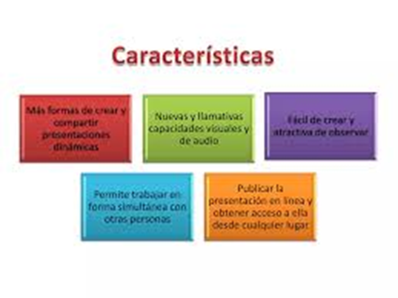
LINKS {B}:
https://es.scribd.com/document/339011310/Caracteristicas-de-PowerPoint
https://www.youtube.com/watch?v=HX8MA9Z7CTw

Slide 9


Elementos de POWERPOINT-Funciones que cumple cada elemento C:
Los elementos clave de PowerPoint incluyen la cinta de opciones para comandos, diapositivas como páginas de contenido, el área de trabajo para crear y editar, y el panel de navegación para organizar las diapositivas. Cada diapositiva puede contener texto, imágenes, videos, audio y formas, a los que se les pueden aplicar transiciones (efectos de cambio de diapositiva) y animaciones (efectos de movimiento para los elementos).
Componentes de la interfaz
La cinta de opciones:
Es la barra en la parte superior que contiene todas las pestañas (Inicio, Insertar, Diseño, etc.) y grupos de comandos para realizar tareas como agregar texto, insertar imágenes, aplicar estilos y más.
Panel de navegación de diapositivas:
Ubicado a la izquierda, muestra miniaturas de todas las diapositivas y permite organizarlas, previsualizarlas y navegar entre ellas.
Área de trabajo o área de diapositivas:
Es el área central donde se crea y se edita el contenido de la diapositiva actual.
Barra de estado:
Se encuentra en la parte inferior y muestra información como el número de diapositiva actual, el idioma, y controles de vista y zoom.
Elementos de contenido en una diapositiva

Slide 10
Texto:
Se puede insertar y formatear en las diapositivas para transmitir información.
Imágenes y gráficos:
Se pueden agregar elementos visuales como imágenes, gráficos, y otros dibujos para enriquecer el contenido.
Multimedia:
Se pueden incluir videos y archivos de audio para hacer la presentación más dinámica.
Marcadores de posición:
Son áreas predefinidas en las diapositivas para colocar contenido de manera organizada. Herramientas de diseño y presentación
Transiciones:
Son efectos visuales que se aplican al pasar de una diapositiva a otra, haciendo el cambio más fluido.
Animaciones:
Son efectos de movimiento que se aplican a elementos individuales dentro de una diapositiva, como texto o imágenes.
Temas y diseños:
Conjuntos predefinidos de colores, fuentes y efectos que se aplican a toda la presentación para darle un aspecto profesional.
Notas del orador:
Un espacio para escribir notas que solo el presentador puede ver durante la presentación.
Vistas de la presentación:
Ofrecen diferentes formas de ver la presentación, como la vista Normal, el Clasificador de diapositivas o el Modo Presentación.
Diapositivas:
Son las páginas individuales de la presentación, donde se presenta la información.

Slide 11
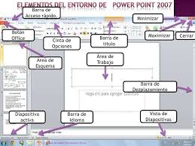
LINKS {C}:
https://fernandoarciniega.com/elementos-de-la-pantalla-de-power-point/
https://www.youtube.com/watch?v=CRZTChMafzg

Slide 12
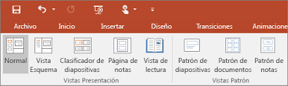
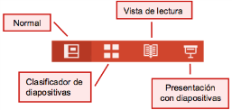
Tipos de Vistas DE POWERPOINT D:
Las principales vistas de PowerPoint son: Normal (para edición individual), Clasificador de diapositivas (para ver miniaturas y reorganizar), Esquema (para ver títulos y texto de las diapositivas), Página de notas (para escribir notas para la presentación), Lectura (para ver la presentación casi a pantalla completa) y Presentación con diapositivas (para ver la presentación a pantalla completa como la verá la audiencia).
A continuación, se explica cada una de ellas:
1. Vista Normal
Propósito:
Es la vista predeterminada que se utiliza para crear y editar diapositivas individualmente.
Características:
En esta vista, verás tu diapositiva en un panel principal y miniaturas de todas las diapositivas en un panel lateral para navegar y cambiar su orden.
2. Vista Clasificador de diapositivas
Propósito:
Permite ver todas las diapositivas como miniaturas, lo que facilita la reorganización, adición o eliminación de diapositivas.
Características:
Es útil para revisar la estructura de la presentación y asegurarse de que el orden y el contenido son los correctos.

Slide 13
3. Vista Esquema
Propósito: Muestra los títulos y el texto de todas las diapositivas como una lista.
Características: Esta vista es excelente para organizar la estructura de la presentación, hacer cambios de contenido y añadir o eliminar diapositivas sin tener que cambiar a la vista normal.
4. Vista Página de notas
Propósito: Permite añadir notas a cada diapositiva.
Características: En esta vista, puedes ver una vista previa de impresión de la diapositiva con sus notas asociadas, lo que te ayuda a preparar lo que dirás durante la presentación.
5. Vista de Lectura
Propósito:
Ofrece una vista de la presentación que ocupa la mayor parte de la pantalla, pero sin llegar a pantalla completa.
Características:
Incluye botones para facilitar la navegación y permite ver las animaciones y transiciones sin el modo de pantalla completa de la vista Presentación con diapositivas.

Slide 14
6. Vista Presentación con diapositivas
Propósito:
Esta vista simula cómo verá la audiencia tu presentación, mostrando cada diapositiva en la pantalla a pantalla completa.
Características:
Es la vista que se utiliza para hacer una demostración formal de la presentación y permite usar las teclas de dirección y la barra espaciadora para avanzar entre diapositivas.
7. Vistas Patrón
Propósito:
Permiten realizar cambios de estilo universales a todas las diapositivas, páginas de notas o documentos de la presentación.
Características:
Puedes aplicar un diseño de fuente, color o imágenes (como logotipos) a todas las diapositivas desde un solo lugar, el patrón de diapositivas.

Slide 15
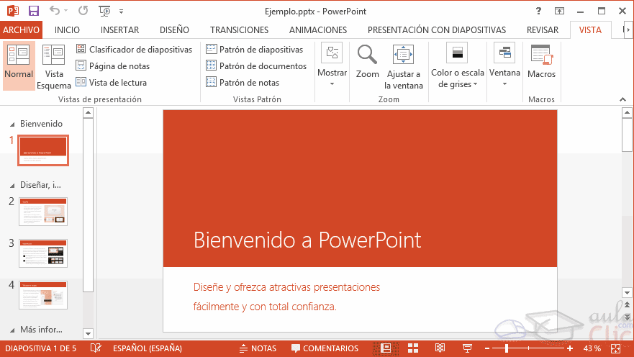
LINKS {D}:
https://es.slideshare.net/slideshow/tipos-de-vista-y-patrones-de-diapositivas/47930260
https://www.youtube.com/watch?v=A7EpdusojLY

Slide 16
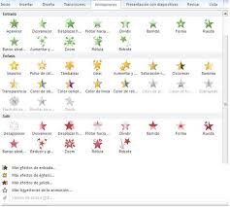
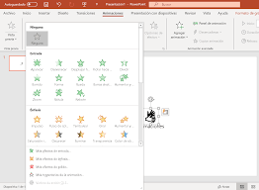
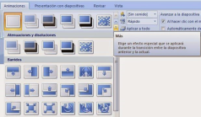
Transición :
En PowerPoint, las transiciones son los efectos visuales que ocurren al pasar de una diapositiva a otra, mientras que las animaciones son efectos aplicados a elementos individuales (texto, imágenes, formas) dentro de una misma diapositiva. Las transiciones controlan el movimiento entre diapositivas, mientras que las animaciones controlan el movimiento dentro de una diapositiva, permitiendo que los objetos aparezcan, tengan un énfasis o salgan de la vista.
Transiciones
¿Qué son?
Son efectos especiales que se aplican para cambiar de una diapositiva a la siguiente durante la presentación.
¿Para qué sirven?
Para hacer que el paso entre diapositivas sea más dinámico, profesional y atractivo visualmente.
¿Cómo se aplican?
Selecciona la diapositiva deseada en el panel de miniaturas.
Ve a la pestaña Transiciones y elige un efecto de la galería.
Puedes ajustar la Dirección y Duración del efecto en las "Opciones de efectos".
Decide si la diapositiva avanza Al hacer clic o Después de un tiempo.

Slide 17
Animación
Animaciones
¿Qué son?
Efectos visuales que se aplican a elementos específicos como texto, imágenes o gráficos dentro de una diapositiva.
¿Para qué sirven?
Para controlar cómo entran, destacan o salen los objetos de una diapositiva, creando orden y enfatizando puntos clave.
¿Cómo se aplican?
Selecciona el objeto al que deseas aplicar el efecto.
Ve a la pestaña Animaciones y selecciona un efecto de la galería.
Puedes elegir animaciones de Entrada (para mostrar un objeto), Énfasis (para destacar un objeto) y Salida (para que un objeto desaparezca).
Usa el Panel de animación para ajustar el orden en que aparecen los objetos, su duración y el momento de inicio (con clic, con la anterior o después de la anterior).

Slide 18

LINKS E:
https://www.uaeh.edu.mx/docencia/P_Presentaciones/tizayuca/turismo/presentacion_envio_animaciones_y_transiciones%20(1).pdf
https://slidesgo.com/es/slidesgo-school/tutoriales-de-powerpoint/como-anadir-animaciones-y-transiciones-en-powerpoint

